Slide 1
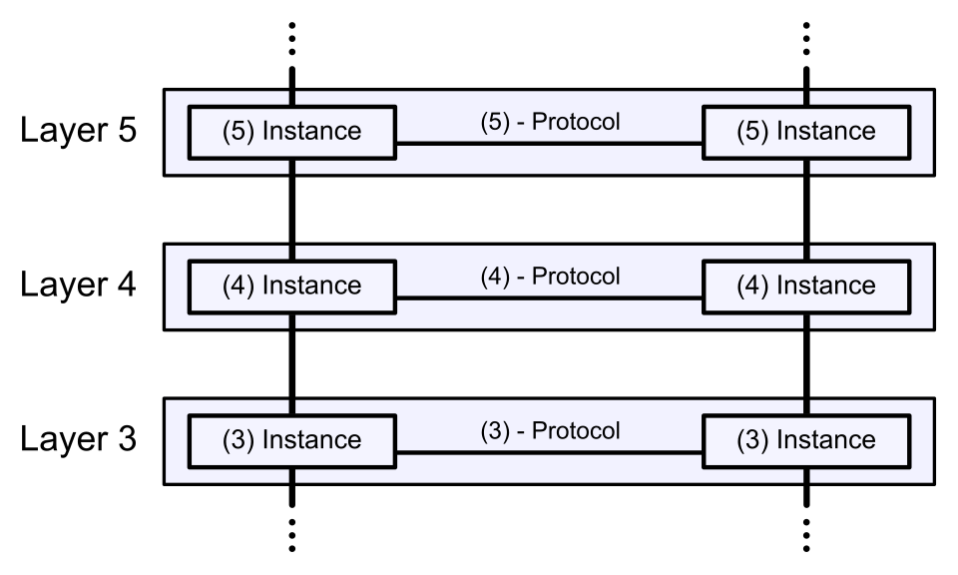
СИСТЕМНОЕ АДМИНИСТРИРОВАНИЕ
Угрозы и защита на сетевом уровне
Атаки на протокол IP и маршрутизацию и способы защиты, которые применяет системный администратор
Взаимодействие уровней модели OSI (Wikimedia Commons)
Модель OSI · уровень 3 · IPv4 / IPv6 · ICMP · IPsec

Slide 2
План выступления
01
Основы и разведка
слайды 4–8
Роль сетевого уровня, заголовки IPv4 и IPv6, классификация угроз, сканирование сети
02
Подмена и перехват
слайды 10–15
IP spoofing, ARP spoofing, атака «человек посередине», фрагментация, Smurf, ICMP-атаки
03
Отказ в обслуживании и маршрутизация
слайды 17–21
SYN flood, DDoS, атаки на маршрутизацию (BGP, RIP, OSPF), защита от DDoS, настройка узлов
04
Средства защиты
слайды 23–28
Межсетевой экран и DMZ, IPsec, VPN, системы обнаружения вторжений, чек-лист администратора

Slide 3
01
Что делает сетевой уровень
Заголовки IPv4 и IPv6
Какие бывают угрозы
Разведка: ping, traceroute, nmap
ДОКЛАДЧИК 1 · СЛАЙДЫ 4–8
Основы и разведка

Slide 4
ЧАСТЬ 1 · ОСНОВЫ И РАЗВЕДКА
Сетевой уровень: что защищаем
Задача — доставить пакет от узла-источника к узлу-получателю через несколько сетей.
Функции — логическая адресация (IP), маршрутизация, фрагментация и сборка пакетов.
Протоколы — IPv4, IPv6, ICMP, IPsec, а также протоколы маршрутизации OSPF, RIP и BGP.
Устройства — маршрутизаторы, L3-коммутаторы, межсетевые экраны.
Особенность — каждый пакет обрабатывается независимо; соединения нет, отправитель не проверяется.
Взаимодействие уровней модели OSI (Wikimedia Commons)
Вывод: всё, что защищает сетевой уровень, опирается на настройки администратора, а не на сам протокол IP.
Угрозы и защита на сетевом уровне

Slide 5
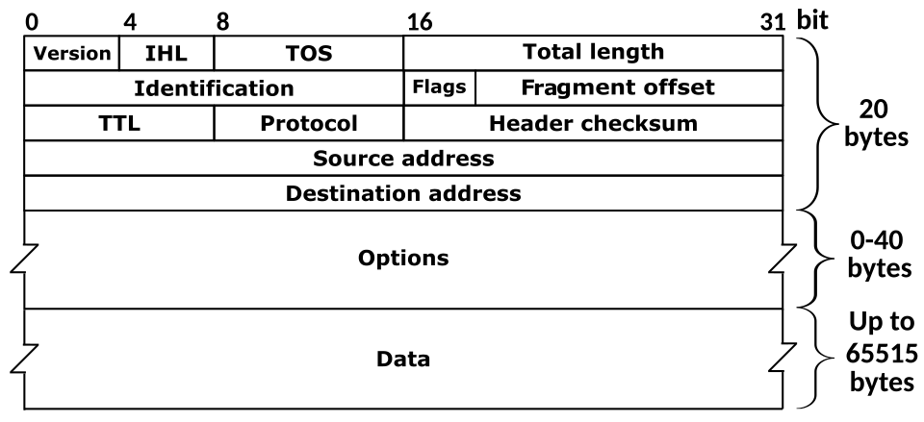
ЧАСТЬ 1 · ОСНОВЫ И РАЗВЕДКА
Заголовок IPv4: поля, важные для безопасности
Source / Destination — адреса отправителя и получателя.
TTL — защита от петель; на нём построен traceroute.
Identification, Flags, Offset — управляют фрагментацией.
Protocol — что внутри: ICMP (1), TCP (6), UDP (17), ESP (50), AH (51).
Checksum — только контроль ошибок, от подделки не защищает.
Структура заголовка IPv4 (Wikimedia Commons)
Ключевое: в IP нет ни аутентификации, ни шифрования. Адрес отправителя пишет сам отправитель, проверить его получатель не может.
Угрозы и защита на сетевом уровне

Slide 6
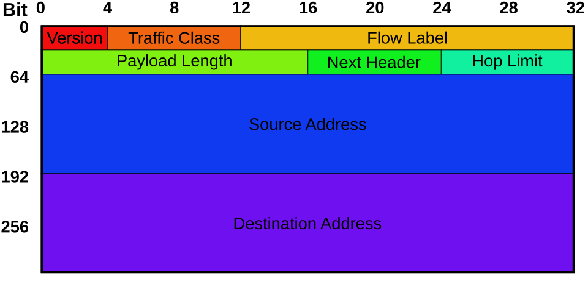
ЧАСТЬ 1 · ОСНОВЫ И РАЗВЕДКА
Заголовок IPv6: что изменилось и что осталось
Фиксированный заголовок 40 байт — маршрутизаторам проще его обрабатывать.
Адреса 128 бит — полный перебор подсети /64 практически невозможен.
Нет контрольной суммы — её проверяют транспортные протоколы.
Фрагментирует только источник — маршрутизаторы по пути пакеты не режут.
Расширяющие заголовки — гибко, но фильтровать сложнее и появляются новые векторы атак.
Структура заголовка IPv6 (Wikimedia Commons)
Важно: IPv6 угроз не отменяет. Остаются подмена адреса, ICMPv6 и атаки на Neighbor Discovery (аналог ARP spoofing); для защиты используют RA Guard.
Угрозы и защита на сетевом уровне

Slide 7
ЧАСТЬ 1 · ОСНОВЫ И РАЗВЕДКА
Классификация угроз сетевого уровня
Угроза | Примеры | Что нарушается
Разведка | ping-сканирование, traceroute, nmap | конфиденциальность
Подмена адреса | IP spoofing, ARP spoofing | целостность, подлинность
Перехват | sniffing, «человек посередине», ICMP Redirect | конфиденциальность, целостность
Отказ в обслуживании | Smurf, Ping of death, SYN flood, DDoS | доступность
Атаки на маршрутизацию | подмена маршрутов RIP/OSPF, перехват префиксов BGP | доступность, конфиденциальность
Зачем классифицировать: от типа нарушения зависит мера защиты. Шифрование не спасёт от DDoS, а фильтрация не защитит от перехвата.
Угрозы и защита на сетевом уровне

Slide 8
ЧАСТЬ 1 · ОСНОВЫ И РАЗВЕДКА
Разведка: с чего начинается атака
Цель — узнать, какие узлы живы, как устроена сеть и какие сервисы открыты.
Инструменты — ping, traceroute, nmap; администратор использует те же.
Что видно в логах — серии ICMP-запросов к соседним адресам, перебор портов, пакеты с малым TTL.
Защита — ограничивать ICMP, но не блокировать целиком: нужны Fragmentation needed (для PMTUD) и ICMPv6 для работы IPv6.
Команды администратора
# какие узлы живы в подсети
nmap -sn 192.168.1.0/24
# маршрут до узла (используется TTL)
traceroute 8.8.8.8 # Linux
tracert 8.8.8.8 # Windows
# открытые порты и ОС узла
nmap -sS -O 192.168.1.10
# что видно в журнале
grep "ICMP" /var/log/syslog
Практика: проверяйте свою сеть теми же командами, пока этого не сделал кто-то другой.
Угрозы и защита на сетевом уровне

Slide 9
02
IP spoofing
ARP spoofing
Атака «человек посередине»
Фрагментация и Teardrop
Smurf, Ping of death, ICMP Redirect
ДОКЛАДЧИК 2 · СЛАЙДЫ 10–15
Подмена и перехват

Slide 10
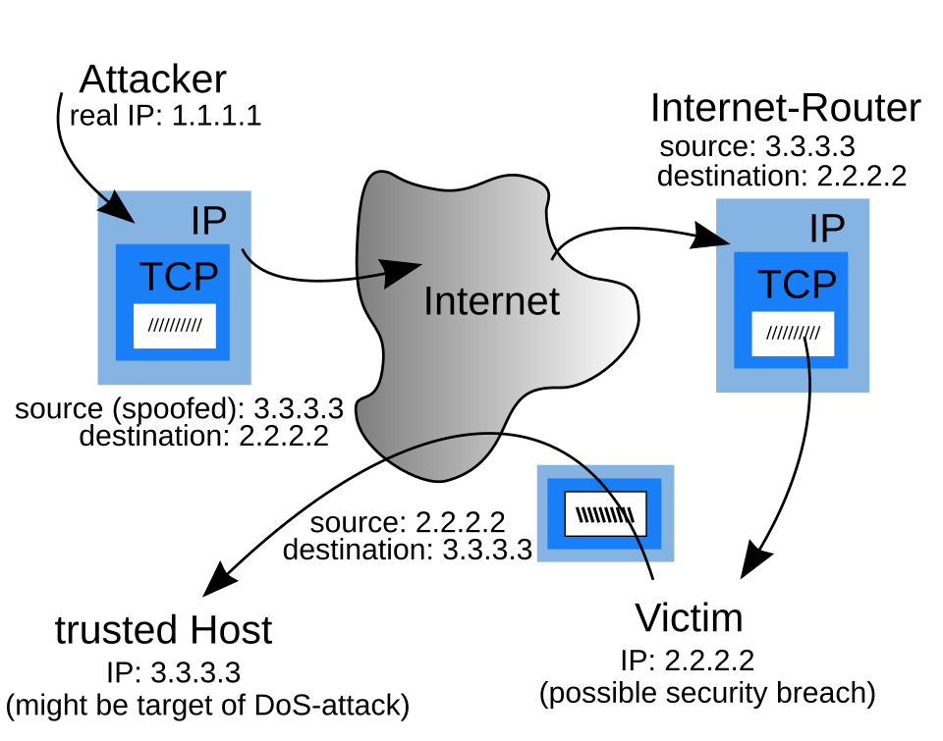
ЧАСТЬ 2 · ПОДМЕНА И ПЕРЕХВАТ
IP spoofing: подмена адреса отправителя
Суть — отправитель вписывает в заголовок чужой source-адрес.
Зачем — скрыть себя, пройти фильтр по «доверенным» адресам, направить ответы на жертву.
Ограничение — ответы идут настоящему владельцу адреса, поэтому атакующий «слеп»: подходит для DoS и отражённых атак.
Пример — атака 1994 года: подмена адреса доверенного узла и предсказание номеров TCP.
Схема IP spoofing (Wikimedia Commons)
Защита: отбрасывать на границе пакеты из внешней сети с внутренними и частными адресами (RFC 2827, BCP 38); на маршрутизаторе включить uRPF, на Linux — rp_filter=1.
Угрозы и защита на сетевом уровне

Slide 11
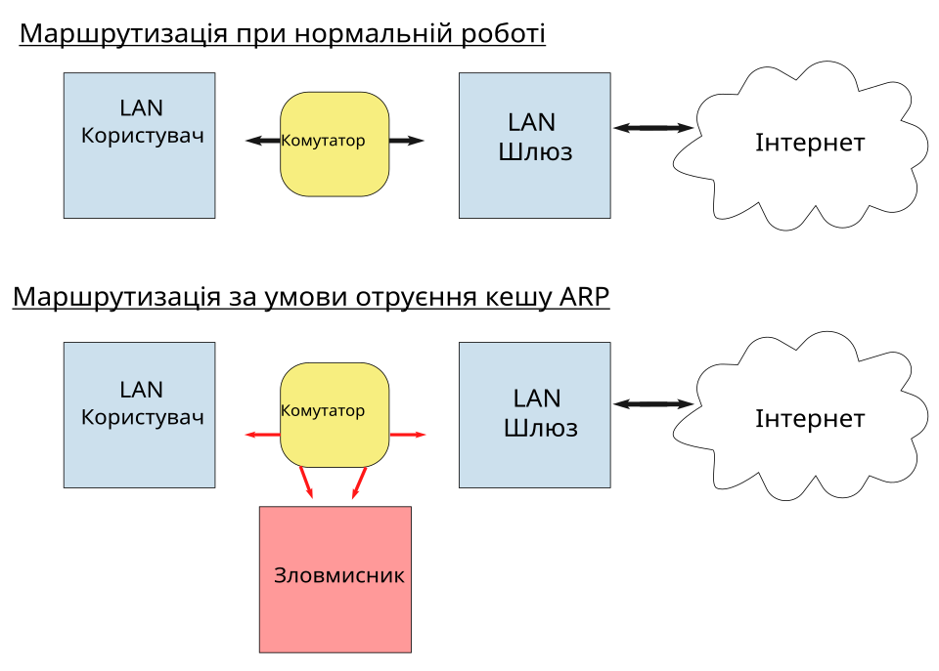
ЧАСТЬ 2 · ПОДМЕНА И ПЕРЕХВАТ
ARP spoofing: подмена связки IP — MAC
Задача ARP — по IP-адресу найти MAC в локальной сети. ARP относится к канальному уровню, но атака искажает адресацию IP, поэтому её изучают вместе с сетевым уровнем.
Атака — злоумышленник рассылает ложные ответы: «IP шлюза — это мой MAC».
Результат — трафик жертвы идёт через его узел: перехват, подмена, отказ в обслуживании.
Инструменты — arpspoof, Ettercap, Bettercap.
Схема ARP spoofing (Wikimedia Commons)
Защита: Dynamic ARP Inspection и DHCP snooping на коммутаторе, port security, статическая запись для шлюза (arp -s), мониторинг через arpwatch.
Угрозы и защита на сетевом уровне

Slide 12
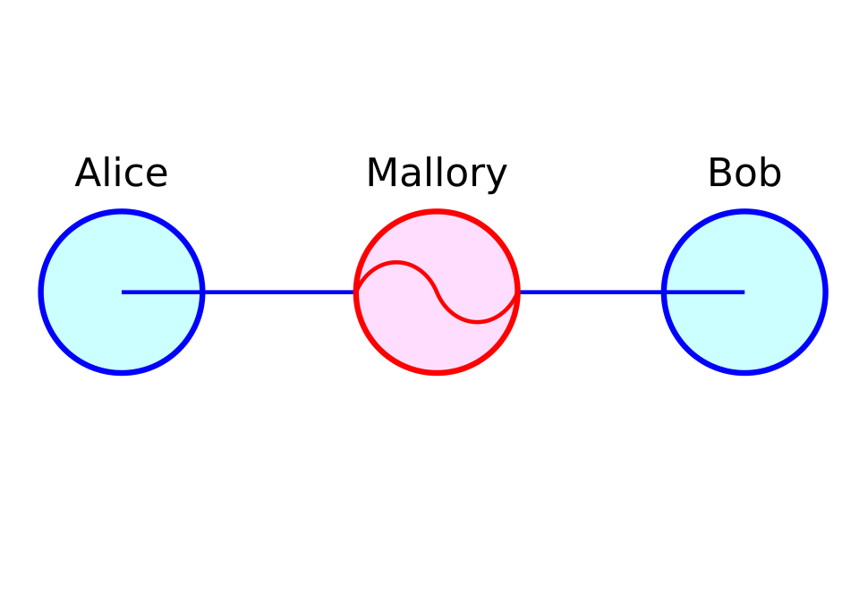
ЧАСТЬ 2 · ПОДМЕНА И ПЕРЕХВАТ
Атака «человек посередине» (MITM)
Суть — атакующий встаёт между двумя узлами, пересылает их трафик и может читать и менять его.
Как попасть на путь — ARP spoofing, поддельный DHCP-сервер или шлюз, ICMP Redirect, ложные маршруты.
Чем опасно — пароли, cookie, письма и файлы в открытом виде; подмена загружаемых данных.
Защита — шифрование и проверка подлинности: HTTPS/TLS, SSH, IPsec, VPN; не игнорировать предупреждения о сертификатах.
Профилактика в сети — DHCP snooping, DAI, запрет ICMP Redirect, 802.1X.
Схема атаки «человек посередине» (Wikimedia Commons)
Угрозы и защита на сетевом уровне

Slide 13
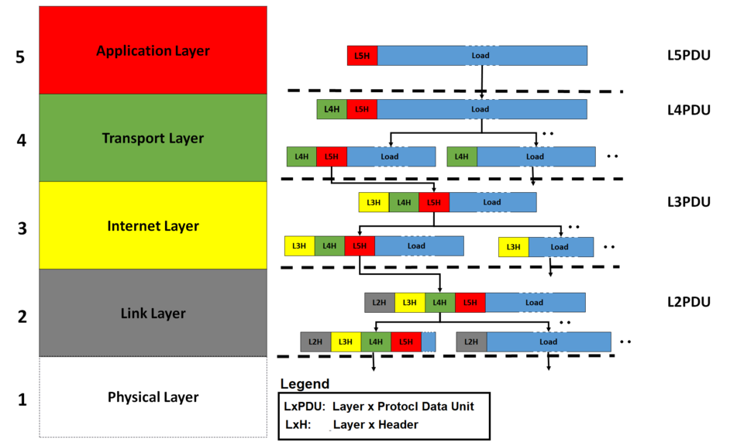
ЧАСТЬ 2 · ПОДМЕНА И ПЕРЕХВАТ
Фрагментация как инструмент атаки
Как работает — пакет больше MTU (обычно 1500 байт) режется на фрагменты, собирает их получатель.
Teardrop (1997) — перекрывающиеся смещения; старые стеки (Windows 95/NT, Linux) падали при сборке.
Tiny и overlapping fragments — заголовок TCP прячут во втором фрагменте, чтобы обойти фильтр (RFC 1858).
Фрагментный флуд — незавершённые пакеты переполняют память.
Фрагментация IP-пакета (Wikimedia Commons)
Защита: обновления ОС, межсетевой экран со сборкой фрагментов (stateful), отбрасывание аномальных фрагментов, согласованные MTU и MSS.
Угрозы и защита на сетевом уровне

Slide 14
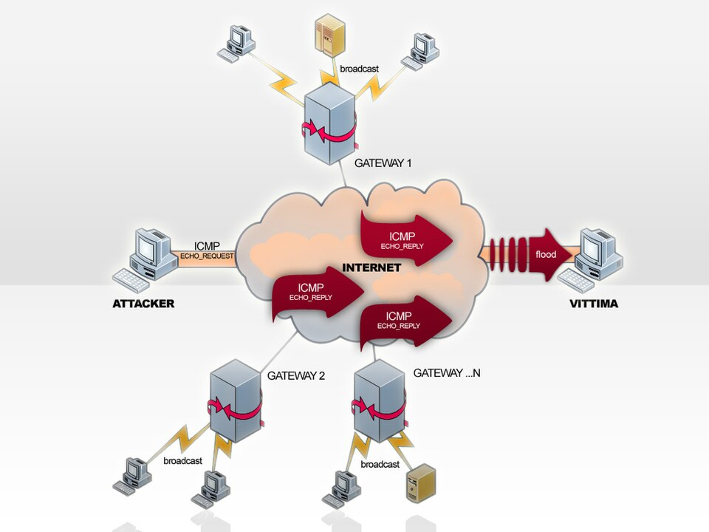
ЧАСТЬ 2 · ПОДМЕНА И ПЕРЕХВАТ
Smurf: отражение и усиление через ICMP
Схема — атакующий шлёт ICMP Echo на broadcast-адрес сети, подставив адрес жертвы как отправителя.
Результат — каждый узел сети отвечает жертве; поток ответов многократно больше запроса.
Fraggle — то же самое через UDP echo.
Сегодня — классические сети защищены по умолчанию, но принцип «отражение + усиление» жив в DNS, NTP, memcached.
Схема атаки Smurf (Wikimedia Commons)
Защита: no ip directed-broadcast на маршрутизаторах, net.ipv4.icmp_echo_ignore_broadcasts=1 в Linux, фильтрация spoofed-пакетов (BCP 38), ограничение ICMP.
Угрозы и защита на сетевом уровне

Slide 15
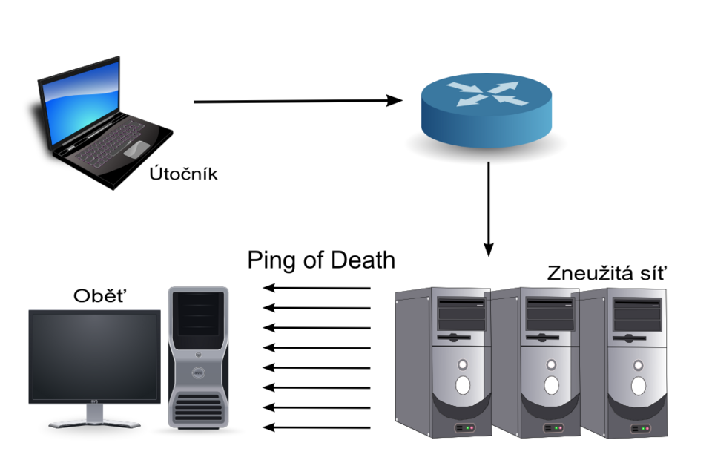
ЧАСТЬ 2 · ПОДМЕНА И ПЕРЕХВАТ
Ping of death и ICMP Redirect
Ping of death — ICMP Echo, собранный из фрагментов, превышал 65 535 байт и вызывал переполнение буфера (1990-е). Сегодня исправлено, но показывает цену необновлённой ОС.
ICMP Redirect (тип 5) — маршрутизатор советует хосту другой шлюз. Подделка перенаправляет трафик через атакующего.
ICMP flood — лавина Echo Request исчерпывает канал и процессор.
Схема атаки Ping of death (Wikimedia Commons)
Защита: net.ipv4.conf.all.accept_redirects=0 и send_redirects=0, ограничение скорости ICMP (rate limit), своевременные обновления ОС.
Угрозы и защита на сетевом уровне

Slide 16
03
SYN flood и SYN cookies
DDoS: ботнеты и усиление
Атаки на BGP, RIP и OSPF
Как держать удар
Настройка маршрутизатора и узла
ДОКЛАДЧИК 3 · СЛАЙДЫ 17–21
Отказ в обслуживании и маршрутизация

Slide 17
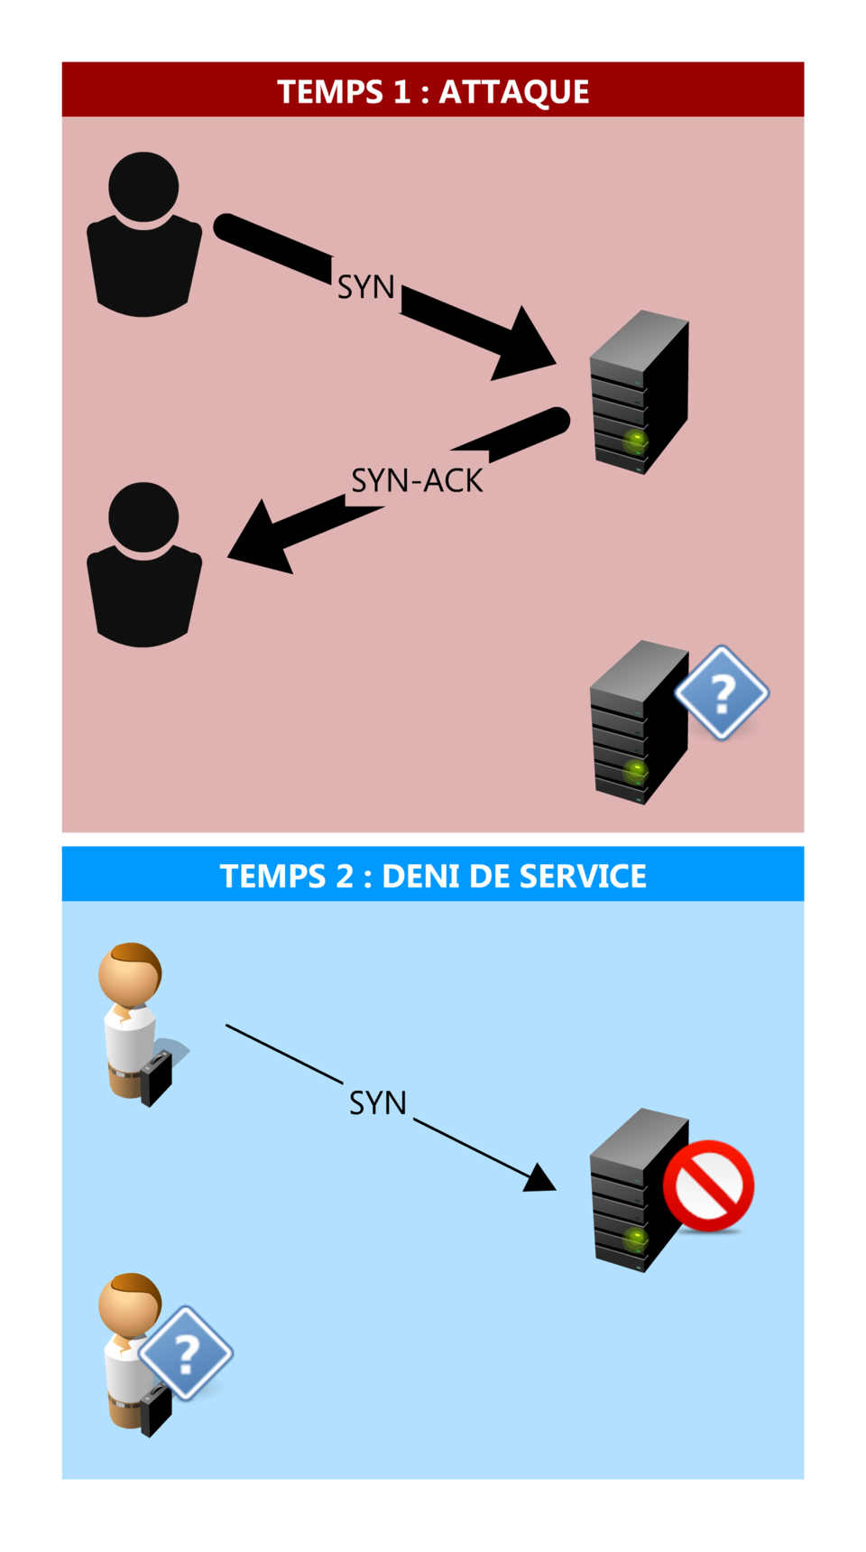
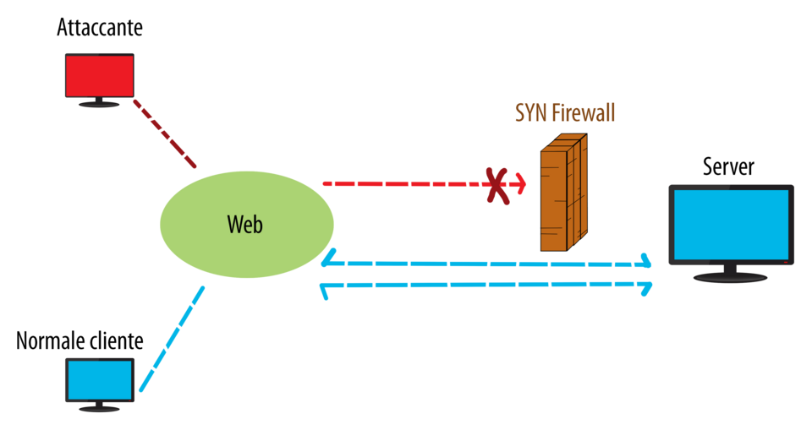
ЧАСТЬ 3 · ОТКАЗ В ОБСЛУЖИВАНИИ И МАРШРУТИЗАЦИЯ
SYN flood: переполнение очереди соединений
Уровень TCP, но удар по инфраструктуре — поэтому атаку рассматривают вместе с сетевыми.
Суть — поток SYN-пакетов с поддельными адресами; сервер резервирует запись для каждого и ждёт ACK, который не придёт.
Итог — очередь полуоткрытых соединений заполнена, настоящие клиенты не подключаются.
Защита: SYN cookies (tcp_syncookies=1), лимит SYN с одного адреса, больший backlog, фильтрация spoofed-адресов, anti-DDoS у провайдера.
SYN flood (Wikimedia Commons)
SYN cookies (Wikimedia Commons)
Угрозы и защита на сетевом уровне

Slide 18
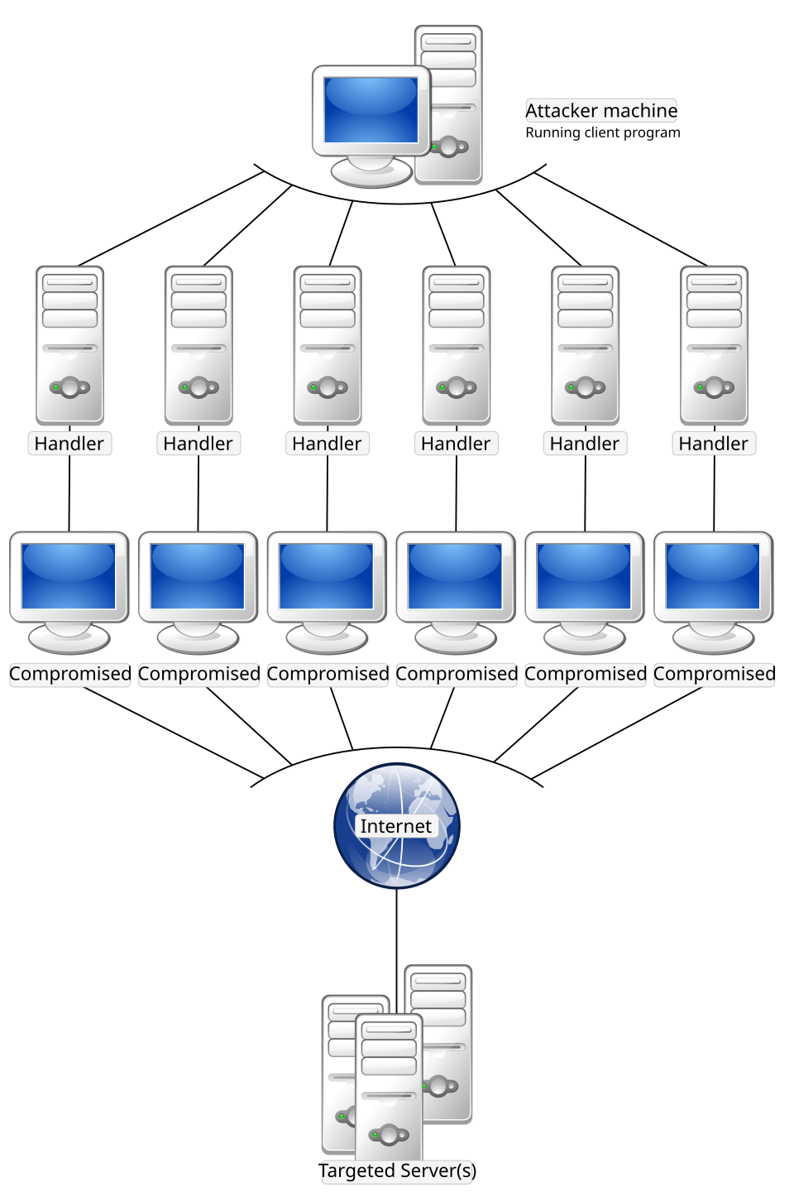
ЧАСТЬ 3 · ОТКАЗ В ОБСЛУЖИВАНИИ И МАРШРУТИЗАЦИЯ
DDoS: распределённый отказ в обслуживании
Суть — атака с множества узлов (ботнет); заблокировать один адрес недостаточно.
Объёмные — забивают канал: UDP flood, ICMP flood, отражение и усиление.
Протокольные — исчерпывают таблицы состояний: SYN flood, фрагменты.
Прикладные — HTTP flood и подобные; формально выше сетевого уровня.
Коэффициенты усиления (примерно)
DNS: 28–54× · NTP (monlist): 556× · memcached: до 51 000×
Примеры: Mirai и провайдер Dyn (2016); GitHub, 1,35 Тбит/с (2018).
Схема Stacheldraht: управляющие узлы и агенты (Wikimedia Commons)
Угрозы и защита на сетевом уровне

Slide 19
ЧАСТЬ 3 · ОТКАЗ В ОБСЛУЖИВАНИИ И МАРШРУТИЗАЦИЯ
Атаки на маршрутизацию
Атака | Суть | Известный случай | Защита
BGP hijack | оператор объявляет чужие или более специфичные префиксы, трафик идёт к нему | 2008: Pakistan Telecom перехватил адреса YouTube; 2018: перехват DNS Amazon Route 53 | RPKI/ROA, фильтры префиксов, max-prefix
Route leak | маршруты по ошибке объявлены не тому соседу | 2019: утечка через Verizon затронула Cloudflare и других | строгие prefix-list, проверка изменений
Подмена RIP/OSPF | в сеть подставляется маршрут с лучшей метрикой, трафик уходит к атакующему | типичный риск там, где протоколы работают без паролей | аутентификация (MD5, HMAC-SHA), passive-interface на портах с пользователями
Атаки на сессию BGP | сброс TCP-сессии подделанным пакетом RST | сбои связности между операторами | TCP MD5 / TCP-AO, GTSM (TTL=255)
Принцип: маршрутам нельзя доверять по умолчанию. Каждый сосед должен быть аутентифицирован, а получаемые префиксы проверены.
Угрозы и защита на сетевом уровне

Slide 20
ЧАСТЬ 3 · ОТКАЗ В ОБСЛУЖИВАНИИ И МАРШРУТИЗАЦИЯ
Как держать удар: защита от DDoS
Мера | Как работает
Rate limiting | ограничивает число пакетов в секунду по источнику и типу трафика
SYN cookies | сервер не хранит состояние, пока не получит ACK
Anycast и CDN | распределяют атакующий трафик по многим площадкам
Scrubbing-центры | трафик проходит через «чистящую» сеть, остаётся только легитимный
RTBH (blackhole) | провайдер отбрасывает весь трафик на атакуемый адрес; крайняя мера
BCP 38 у операторов | меньше поддельных адресов, меньше отражённых атак
План реагирования | контакты провайдера, мониторинг NetFlow, пороги оповещений
Угрозы и защита на сетевом уровне

Slide 21
ЧАСТЬ 3 · ОТКАЗ В ОБСЛУЖИВАНИИ И МАРШРУТИЗАЦИЯ
Первая линия: фильтрация и настройка узлов
Cisco IOS: вход из интернета
Linux: sysctl и nftables
ip access-list extended OUTSIDE_IN
deny ip 10.0.0.0 0.255.255.255 any
deny ip 172.16.0.0 0.15.255.255 any
deny ip 192.168.0.0 0.0.255.255 any
deny ip 127.0.0.0 0.255.255.255 any
permit icmp any any echo-reply
permit tcp any host 203.0.113.10 eq 443
deny ip any any log
!
interface GigabitEthernet0/0
ip access-group OUTSIDE_IN in
no ip directed-broadcast
ip verify unicast source reachable-via rx
# /etc/sysctl.d/99-net-hardening.conf
net.ipv4.conf.all.rp_filter = 1
net.ipv4.conf.all.accept_redirects = 0
net.ipv4.conf.all.send_redirects = 0
net.ipv4.conf.all.accept_source_route = 0
net.ipv4.icmp_echo_ignore_broadcasts = 1
net.ipv4.tcp_syncookies = 1
net.ipv4.conf.all.log_martians = 1
# nftables: ограничить ping
nft add rule inet filter input \
icmp type echo-request \
limit rate 5/second accept
Что закрывает: частные адреса — spoofing; directed-broadcast — Smurf; redirects и source routing — MITM; syncookies — SYN flood; rp_filter и uRPF — поддельные адреса.
Угрозы и защита на сетевом уровне

Slide 22
04
Межсетевой экран и NAT
DMZ
IPsec: AH и ESP
VPN
IDS / IPS
Чек-лист администратора
ДОКЛАДЧИК 4 · СЛАЙДЫ 23–28
Средства защиты

Slide 23
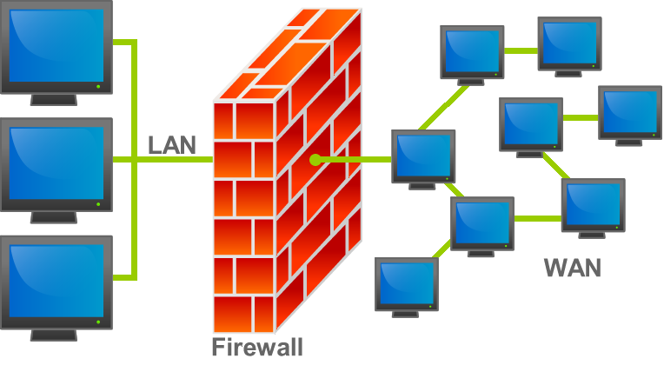
ЧАСТЬ 4 · СРЕДСТВА ЗАЩИТЫ
Межсетевой экран и NAT
Пакетный фильтр (stateless) — решение по заголовку каждого пакета: адреса, порты, протокол.
Stateful — помнит соединения и пропускает только ответы на разрешённые запросы.
Прокси и NGFW — разбирают содержимое и приложения, внутри может быть IPS.
NAT — подменяет внутренние адреса внешним, скрывает топологию, но защитой не является: правила файрвола нужны всё равно.
Межсетевой экран между сетями (Wikimedia Commons)
Правило: запрещено всё, что явно не разрешено (default deny). Разрешения добавляют по одному и только под задачу.
Угрозы и защита на сетевом уровне

Slide 24
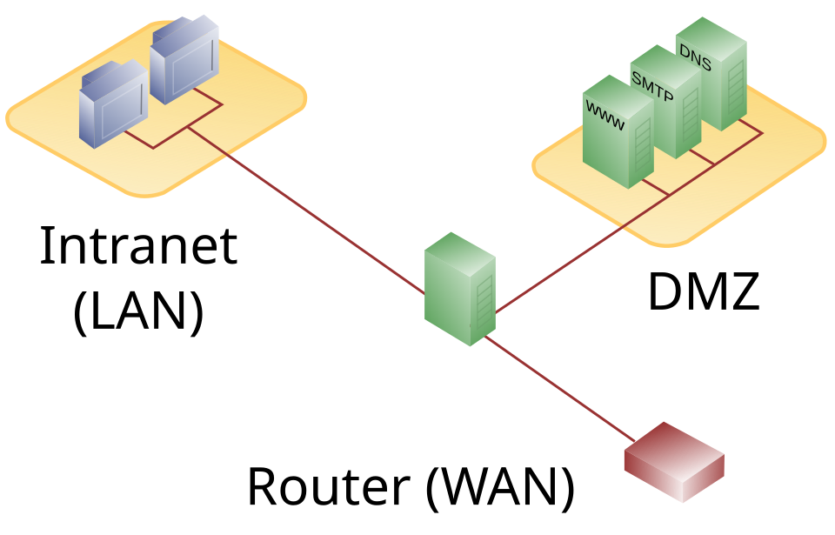
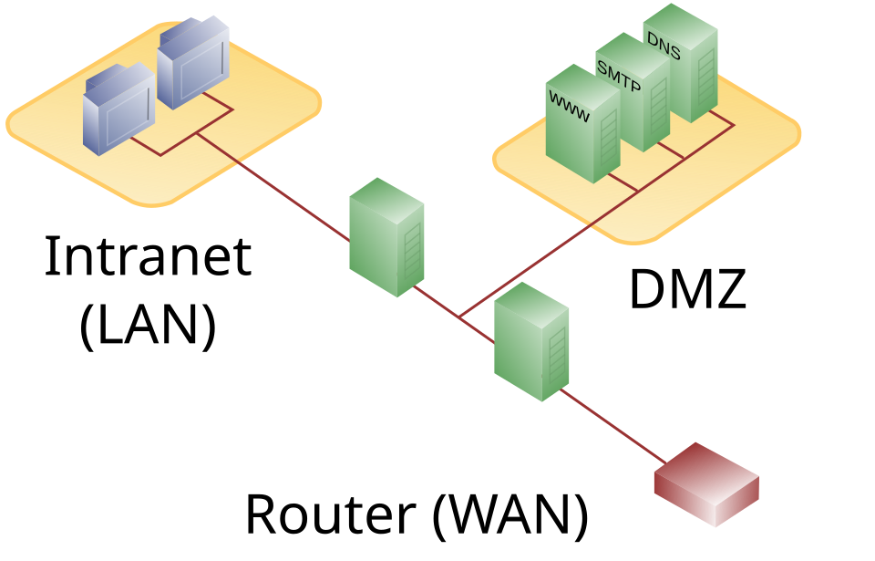
ЧАСТЬ 4 · СРЕДСТВА ЗАЩИТЫ
DMZ: выделенная зона для публичных сервисов
DMZ с одним межсетевым экраном (Wikimedia Commons)
DMZ с двумя межсетевыми экранами (Wikimedia Commons)
Один файрвол с тремя интерфейсами: LAN, DMZ, интернет. Проще и дешевле, но один узел — единая точка отказа.
Два файрвола (лучше разных производителей): внешний пускает в DMZ, внутренний — только из DMZ в LAN. Надёжнее, дороже.
В DMZ: веб-, почтовый, DNS-серверы. Из DMZ в LAN — только необходимое, из интернета в LAN — ничего.
Угрозы и защита на сетевом уровне

Slide 25
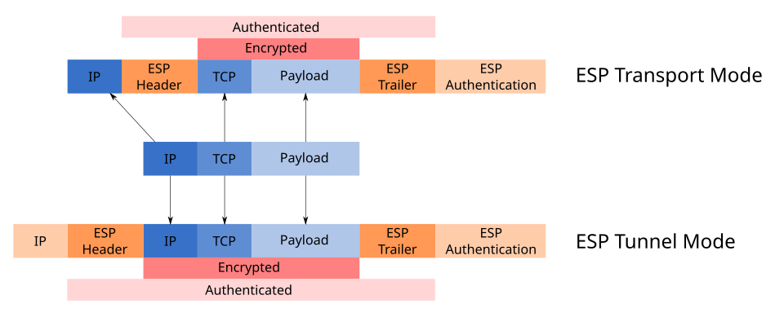
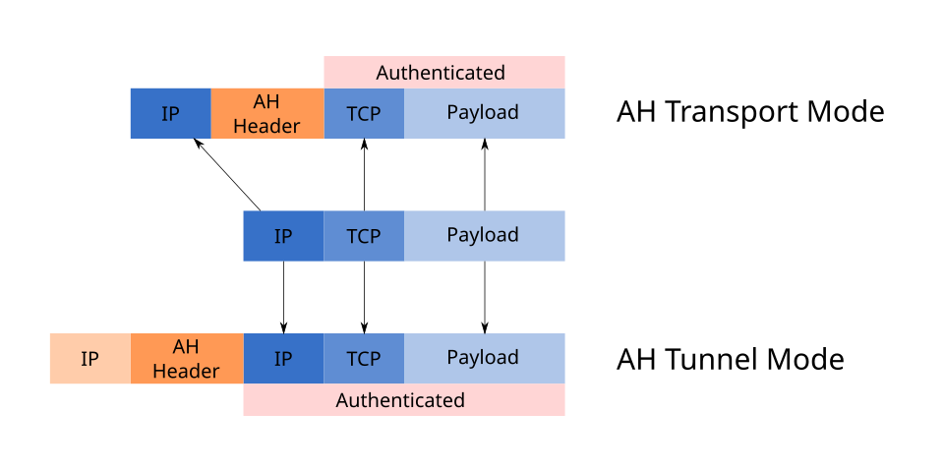
ЧАСТЬ 4 · СРЕДСТВА ЗАЩИТЫ
IPsec: защита на сетевом уровне
 | AH | ESP
Номер протокола IP | 51 | 50
Целостность | да, включая часть заголовка IP | да, только полезная нагрузка
Шифрование | нет | да
Через NAT | нет | да (NAT-T, UDP 4500)
ESP: транспортный и туннельный режимы (Wikimedia Commons)
Транспортный режим — защищается полезная нагрузка, узел — узел.
Туннельный режим — исходный пакет целиком упаковывается в новый, шлюз — шлюз.
Ключи — обмен через IKEv2 (UDP 500 и 4500).
Заголовок AH (Wikimedia Commons)
Угрозы и защита на сетевом уровне

Slide 26
ЧАСТЬ 4 · СРЕДСТВА ЗАЩИТЫ
VPN: защищённый канал через недоверенную сеть
Технология | Уровень и основа | Порты | Когда применять
IPsec / IKEv2 | сетевой уровень, ESP + обмен ключами IKEv2 | UDP 500, 4500; протокол 50 | связь между офисами (site-to-site), мобильные клиенты
OpenVPN | TLS поверх UDP или TCP | по умолчанию UDP 1194 | удалённый доступ, работа через NAT и прокси
WireGuard | UDP, ChaCha20-Poly1305, Curve25519 | по умолчанию UDP 51820 | простая настройка; в ядре Linux с версии 5.6
Аутентификация — сертификаты или ключи вместо общего пароля, MFA для удалённого доступа.
Криптография — отключить устаревшие алгоритмы (3DES, MD5, SHA-1).
Маршруты — осознанно решать, пускать ли весь трафик клиента в туннель (split tunneling).
Помнить: туннель защищает только участок между точками. Компьютеры по обе стороны остаются на ответственности администратора.
Угрозы и защита на сетевом уровне

Slide 27
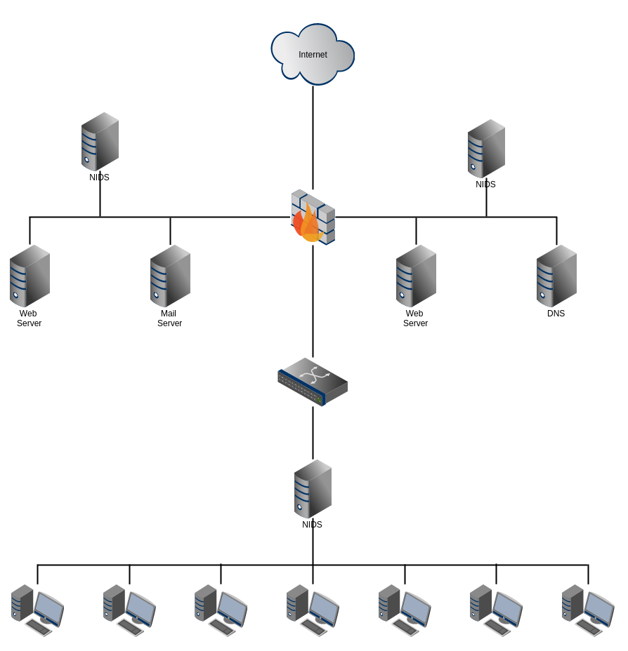
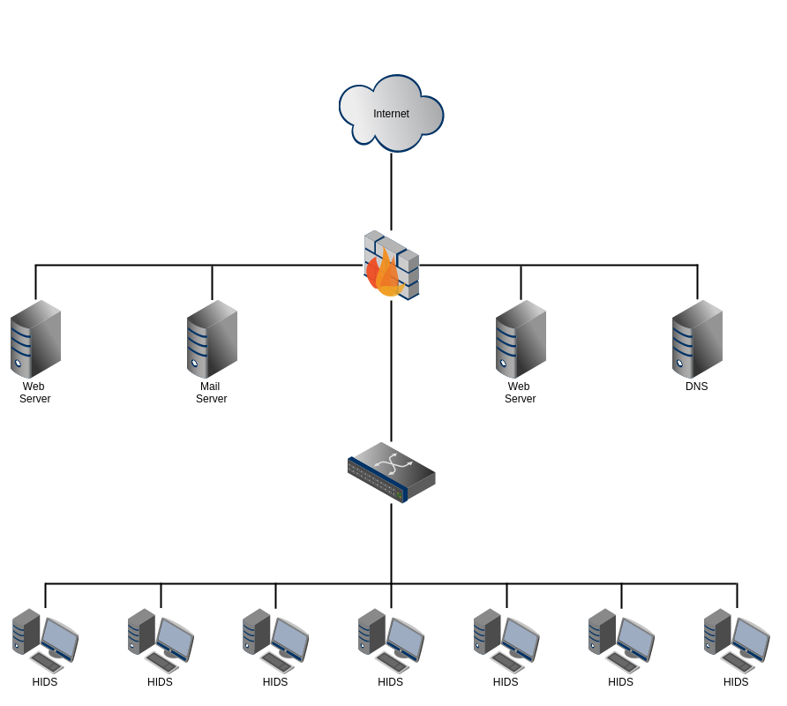
ЧАСТЬ 4 · СРЕДСТВА ЗАЩИТЫ
IDS и IPS: видеть и останавливать атаки
IDS — обнаруживает и сообщает; IPS стоит «в разрыв» и блокирует.
NIDS — следит за трафиком сети (Snort, Suricata, Zeek); HIDS — за событиями на хосте (OSSEC, Wazuh).
Методы — сигнатуры известных атак, поиск аномалий, пороги.
Нюансы — ложные срабатывания, правила нужно обновлять.
Правило Snort / Suricata
alert icmp any any -> $HOME_NET any (msg:"ICMP flood";
itype:8; threshold:type threshold, track by_src,
count 100, seconds 1; sid:1000001; rev:1;)
NIDS (Wikimedia Commons)
HIDS (Wikimedia Commons)
Сеть + хост дают полную картину: NIDS видит поток, HIDS видит последствия на сервере.
Угрозы и защита на сетевом уровне

Slide 28
ЧАСТЬ 4 · СРЕДСТВА ЗАЩИТЫ
Чек-лист администратора
Угроза | Мера | Чем реализовать
Подмена адреса | ingress / egress фильтрация, uRPF | ACL, rp_filter=1
ARP spoofing | проверка ARP и DHCP на коммутаторе | DAI, DHCP snooping, port security
Перехват | шифрование каналов | IPsec, WireGuard, TLS, SSH
ICMP-атаки | запрет directed broadcast, лимиты | no ip directed-broadcast, nftables limit
SYN flood и DDoS | SYN cookies, лимиты, очистка трафика | tcp_syncookies, anti-DDoS провайдера
Маршрутизация | аутентификация, фильтры префиксов | BGP MD5/TCP-AO, prefix-list, RPKI
Обнаружение | мониторинг и анализ журналов | Suricata, Snort, syslog, NetFlow
Общее | обновления, минимум служб, сегментация | patching, VLAN, DMZ
Угрозы и защита на сетевом уровне

Slide 29
Выводы
01
IP не проверяет отправителя. На этом держатся подмена, отражённые атаки и перехват.
02
Атаки на доступность (Smurf, SYN flood, DDoS) требуют сразу нескольких мер: фильтрации, лимитов и помощи провайдера.
03
Маршрутизация — основа сети: нужны аутентификация, фильтры префиксов и RPKI.
04
Защита складывается из фильтрации, шифрования, мониторинга и обновлений. Одной меры недостаточно.
Спасибо за внимание! Вопросы?

Slide 30
Источники
Протоколы: RFC 791 (IP), RFC 792 (ICMP), RFC 8200 (IPv6), RFC 826 (ARP).
Фильтрация и фрагменты: RFC 2827 (BCP 38), RFC 3704 (BCP 84), RFC 1858.
Защита каналов: RFC 4301, 4302, 4303 (IPsec, AH, ESP), RFC 7296 (IKEv2).
Маршрутизация и DoS: RFC 5082 (GTSM), RFC 6480 (RPKI), RFC 4987 (SYN flooding), US-CERT TA14-017A.
Документация: Cisco IOS Security Configuration Guide, Linux kernel ip-sysctl, nftables wiki, Snort и Suricata.
Иллюстрации: Wikimedia Commons (свободные лицензии, авторы указаны на страницах файлов).

